Slide 1
Notes:
Eveline macht eine ganz kurze Einleitung und übergibt dann an RR Beat Jörg, Landammann.

Slide 2
Inhalt
Begrüssung durch Landammann Beat Jörg, BKD
Stand der Arbeiten / Rück- und Ausblick
Erfahrungsbericht aus Sicht der Schulen
Fragen
Kurzfilm Lehrplan 21
Abschluss
Apéro
Notes:
«Als Projektleiterin des Lehrplan begrüsse ich Sie herzlich zum heutigen Infoabend. Sie sehen hier den Inhalt der nächsten Stunde. Als erstes übergebe ich das Wort für die Begrüssung an Regierungsrat Beat Jörg, Landammann.»

Slide 3
Inhalt
Begrüssung durch Landammann Beat Jörg, BKD
Stand der Arbeiten / Rück- und Ausblick
Erfahrungsbericht aus Sicht der Schulen
Fragen
Kurzfilm Lehrplan 21
Abschluss
Apéro
Notes:
RR Beat Jörg, Landammann (5-10min)
Erwähnen, dass der Lehrplan ab 1. August 2017 in Kraft tritt, also noch ein halbes Jahr bis zum Start
Letzte Berichterstattung vor ca. einem Jahr (Kickoff-Veranstaltung vom 20. April 2016)
Auf Inhalt von heute Abend grob eingehen (was im letzten Jahr gegangen und was noch ansteht, Präsentation unseres Kurzfilmes LP21)

Slide 4
Inhalt
Begrüssung durch Landammann Beat Jörg, BKD
Stand der Arbeiten / Rück- und Ausblick
Erfahrungsbericht aus Sicht der Schulen
Fragen
Kurzfilm Lehrplan 21
Abschluss
Apéro
Notes:
Sie hören nun, was seit der Kickoff-Veranstaltung vom April 2016 gelaufen ist und was in den nächsten Monaten und Jahren noch laufen wird.

Slide 5
Stand der Arbeiten / Rück- und Ausblick
Weiterbildung
Einzelne Fächer / Teilbereiche
Lehrmittel
Beurteilen
Elterninformation
Notes:
Das werde ich anhand dieser 5 Aspekte tun:

Slide 6
Stand der Arbeiten / Rück- und Ausblick
Weiterbildung
Einzelne Fächer / Teilbereiche
Lehrmittel
Beurteilen
Eltern-information
Notes:
Zuerst zur Weiterbildung: da ist einiges passiert in den letzten 12 Monaten.

Slide 7
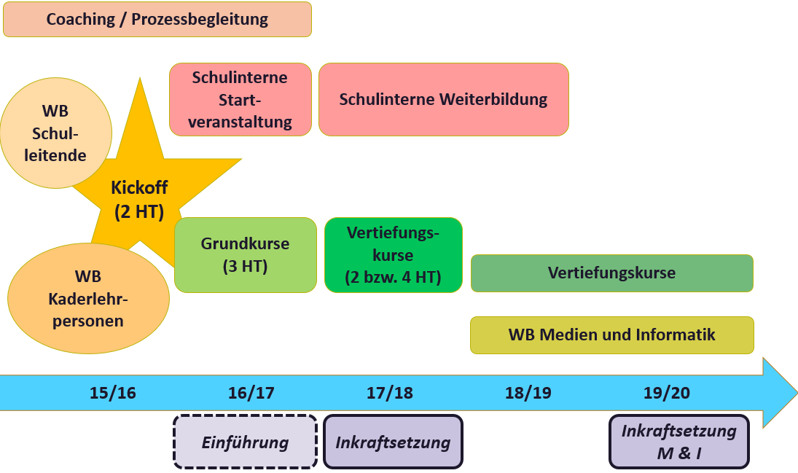
Weiterbildung: Rückblick
Notes:
Kaderlehrpersonen haben im Mai 2016 ihre Weiterbildung abgeschlossen.
Die Grundkurse haben im August 2016 gestartet. Einige davon sind schon abgeschlossen. In diesen Kursen werden die Lehrpersonen befähigt, den Lehrplan in einem Fach exemplarisch umzusetzen.
An den Schulen haben Schulinterne Startveranstaltungen zum LP 21 stattgefunden. Die Schulen befassen sich mit verschiedenen lehrplanspezifischen Fragen. Z.B. mit den Überfachlichen Kompetenzen und dem Lern- und Unterrichtsverständnis. Diese Veranstaltungen tragen dazu bei, dass die Umsetzung des Lehrplans zum Anliegen der ganzen Schule wird.
Die SL wurden bisher durch einen Coach begleitet und unterstützt. Kleinere Schulen haben gemeindeübergreifend zusammengearbeitet.
Die Vertiefungskurse für das nächste Schuljahr wurden aufgegleist.

Slide 8
Weiterbildung: Ausblick
Notes:
Kurz- und längerfristig stehen folgende Weiterbildungselemente an:
Die Grundkurse werden noch in diesem Schuljahr abgeschlossen
Im nächsten Schuljahr finden die verbindlichen Vertiefungskurse statt
Gleichzeitig finden an den Schulen weiterhin Schulinterne Weiterbildungen zu verschiedenen Aspekten des Lehrplans 21 statt
In den darauffolgenden Schuljahren stehen zur individuellen Weiterbildung weiterhin Vertiefungskurse zur Verfügung, diese sind jedoch freiwillig. Zusätzlich werden die Lehrpersonen die Weiterbildung für Medien & Informatik in Angriff nehmen. Der Umfang und Inhalt der Weiterbildung wird an den Vorkenntnissen angepasst.

Slide 9
Stand der Arbeiten / Rück- und Ausblick
Weiterbildung
Einzelne Fächer / Teilbereiche
Lehrmittel
Beurteilen
Elterninformation
Notes:
Nun zur Situation in einzelnen Fächern:

Slide 10
Einzelne Fächer und Teilbereiche
Wirtschaft, Arbeit, Haushalt (WAH)
Lebenskunde mit Ethik, Religionen Gemeinschaft (ERG) und Beruflicher Orientierung (BO)
Natur, Mensch, Gesellschaft (NMG): «URwegs»
Medien und Informatik (M+I)
Notes:
In einigen Fächern bestand besonderer Handlungsbedarf.
WAH: Das Fach Wirtschaft, Arbeit, Haushalt wurde mit dem Lehrplan 21 erweitert. Die Nahrungszubereitung wird aber auch künftig in der 2. Oberstufe wöchentlich stattfinden, entsprechend also der parlamentarischen Empfehlung. Um dem Lehrplan trotzdem gerecht zu werden, der für die Nahrungszubereitung weniger Zeit vorsieht, hat der ER Weisungen erlassen und es wurde ein Kompetenzverteilungsplan erarbeitet.
Lebenskunde: Auf der Oberstufe setzt sich das Fach Lebenskunde aus den zwei Teilbereichen ERG und BO zusammen. Weil zwei Teilbereiche in einem Fach behandelt werden, wurde eine Lektionenübersicht über die drei Oberstufenjahre erstellt, damit sich die Lehrpersonen daran orientieren können.
NMG
Die Kantone haben ja die Möglichkeit, den Lehrplan 21 anzupassen. Das hat der Kanton Uri auch gemacht. Der Erziehungsrat hat im Fachbereich Natur, Mensch, Gesellschaft folgende Uri-spezifischen Themen als verbindlich erklärt: die Korporation, Wilhelm Tell, Verkehr und Gotthard/Neat. Damit diese vorgegebenen Themen im Unterricht gut behandelt werden können, wird ein neues Heimatkundelehrmittel mit Namen «Urwegs» erarbeitet. Dieses webbasierte Lehrmittel wird LP21-kompatible Unterrichtsmaterialen zu den erwähnten vier Themen zur Verfügung stellen. Zum Thema Korporation sind die Unterlagen bereits vorhanden, die Materialien für die anderen drei Themen werden in den nächsten Monaten erarbeitet.
M+I: Text noch mit David und RR anschauen
Im Bereich Medien und Informatik hat sich eine Projektgruppe mit den Vorbereitungsarbeiten, namentlich mit dem medienpädagogischen Konzept und dem Weiterbildungskonzept beschäftigt. Die Schulen werden mithilfe einer Vorlage ein medienpädagogisches Konzept erstellen.
Im Weiteren wird sich der Erziehungsrat noch in diesem Jahr mit der Frage auseinandersetzen, ob in absehbarer Zeit auch auf der Primarstufe eine separate Lektion für Meiden und Informatik in der Stundentafel aufgenommen werden soll. Medien und Informatik wird bekanntlich noch nicht im Sommer sondern auf das Schuljahr 2019/20 eingeführt.

Slide 11
Stand der Arbeiten / Rück- und Ausblick
Weiterbildung
Einzelne Fächer / Teilbereiche
Lehrmittel
Beurteilen
Elterninformation
Notes:
Dann zu den Lehrmitteln… da läuft auch einiges.

Slide 12
Lehrmittel
Lehrmittel sind wichtig
LP21-kompatible Lehrmittel
Künftige Vorgaben durch ER: mehr Alternativ-Obligatorien
Lehrmittelentwicklung und Lehrmittelentscheide brauchen Zeit
Kontinuierliche Anpassung des Lehrmittelverzeichnisses
Notes:
Die namhaften Lehrmittelverlage orientieren sich nun alle am LP 21
Deshalb werden künftig mehr lehrplankompatible Lehrmittel zur Verfügung stehen als bisher.
Der Erziehungsrat hat sich dahin gehend geäussert, dass er künftig öfters auf Alternativ-Obligatorien setzen möchte an Stelle von Obligatorien. Vor allem bei den Sprachen hält der Erziehungsrat jedoch am Obligatorium fest.
Die Lehrmittelentwicklung und die Lehrmittelentscheide brauchen Zeit.
Das Lehrmittelverzeichnis wird in den nächsten Jahren kontinuierlich angepasst.
Lehrmittel sind wichtig und tragen zur erfolgreichen Umsetzung des Lehrplans 21 bei.

Slide 13
Stand der Arbeiten / Rück- und Ausblick
Weiterbildung
Einzelne Fächer / Teilbereiche
Lehrmittel
Beurteilen
Elterninformation
Notes:
Zum Thema Beurteilen hat es in den letzten Jahren viele Fragen gegeben und mit dem Lehrplan 21 werden diese Fragen nicht alle auf einmal beantwortet werden können. Der Lehrplan 21 macht keine Aussage zur Beurteilung. Trotzdem ist die Einführung des LP 21 eine Chance, das Thema Beurteilen erneut bewusst aufzugreifen und im Sinne der Kompetenzorientierung weiterzuentwickeln.

Slide 14
Beurteilen
Noten und Zeugnis
Anpassungen im Beurteilungsreglement
Beurteilungskultur an den Schulen weiterentwickeln
Auseinandersetzung mit verschiedenen Fragen (AfV - VSL)
Notes:
An den Noten und dem Zeugnis wird festgehalten, da gibt es keine Änderungen.
Der Erziehungsrat hat einige Anpassungen im Beurteilungsreglement vorgenommen.
Aspekte der Aufgaben- und Beurteilungskultur werden an den Schulen vor Ort aufgenommen und weiterentwickelt. Bei der Prüfung und Bewertung von Leistungen der Lernenden soll nicht nur das Endprodukt beurteilt werden, sondern die Leistungsbeurteilung soll stärker in den Lernprozess verlagert werden.
Verschiedene Fragen im Zusammenhang mit dem Beurteilen werden aktuell an den Schulen, im Amt für Volksschulen, aber auch gemeinsam mit den Schulleitungen diskutiert.

Slide 15
Stand der Arbeiten / Rück- und Ausblick
Weiterbildung
Einzelne Fächer / Teilbereiche
Lehrmittel
Beurteilen
Elterninformation
Notes:
Nun noch zu den Elterninformationen:

Slide 16
Elterninformation
PowerPoint-Folien
Kurzfilm Lehrplan 21
Notes:
Um die Schulen zu unterstützen, stellt das Amt für Volksschulen einige PowerPoint-Folien zur Verfügung, die über das Wichtigste des LP21 informieren. Die Lehrpersonen dürfen diese an Elternabenden einsetzen, müssen aber nicht. Sie dürfen die Folien auch anpassen und abändern oder nur einige davon verwenden.
Zusätzlich steht den Schulen ab morgen der Kurzfilm Lehrplan 21 zur Verfügung. Dazu werden Sie später von Beat Spitzer mehr erfahren.

Slide 17
Inhalt
Begrüssung durch Landammann Beat Jörg, BKD
Stand der Arbeiten / Rück- und Ausblick
Erfahrungsbericht aus Sicht der Schulen
Fragen
Kurzfilm Lehrplan 21
Abschluss
Apéro
Notes:
Nun übergebe ich das Wort zuerst an Schulleiter und VSL-Präsident Guido Baumann, welcher aus Sicht eines Schulleiters aufzeigt, was an den Schulen vor Ort bisher in Bezug auf den LP21 gemacht wurde und was noch kommen wird. Anschliessend wird Sepp Wipfli, Lehrperson und LUR-Präsident, als direkt betroffene Lehrperson erläutern, wie er die LP21-Einführung aus Sicht einer Lehrperson wahrnimmt.

Slide 18
Erfahrungsbericht eines Schulleiters

Slide 19
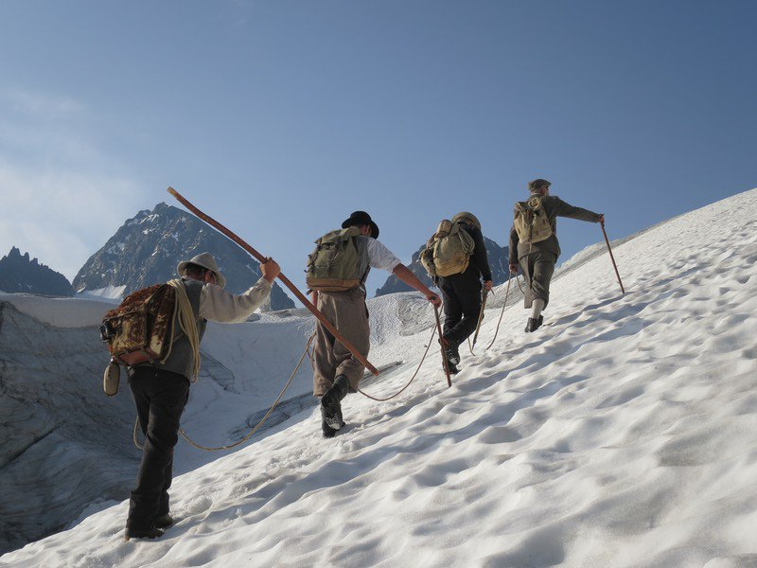
Schulen Silenen, Kreisschule Urneroberland und Ursern
Gemeinsam auf den Weg

Slide 20
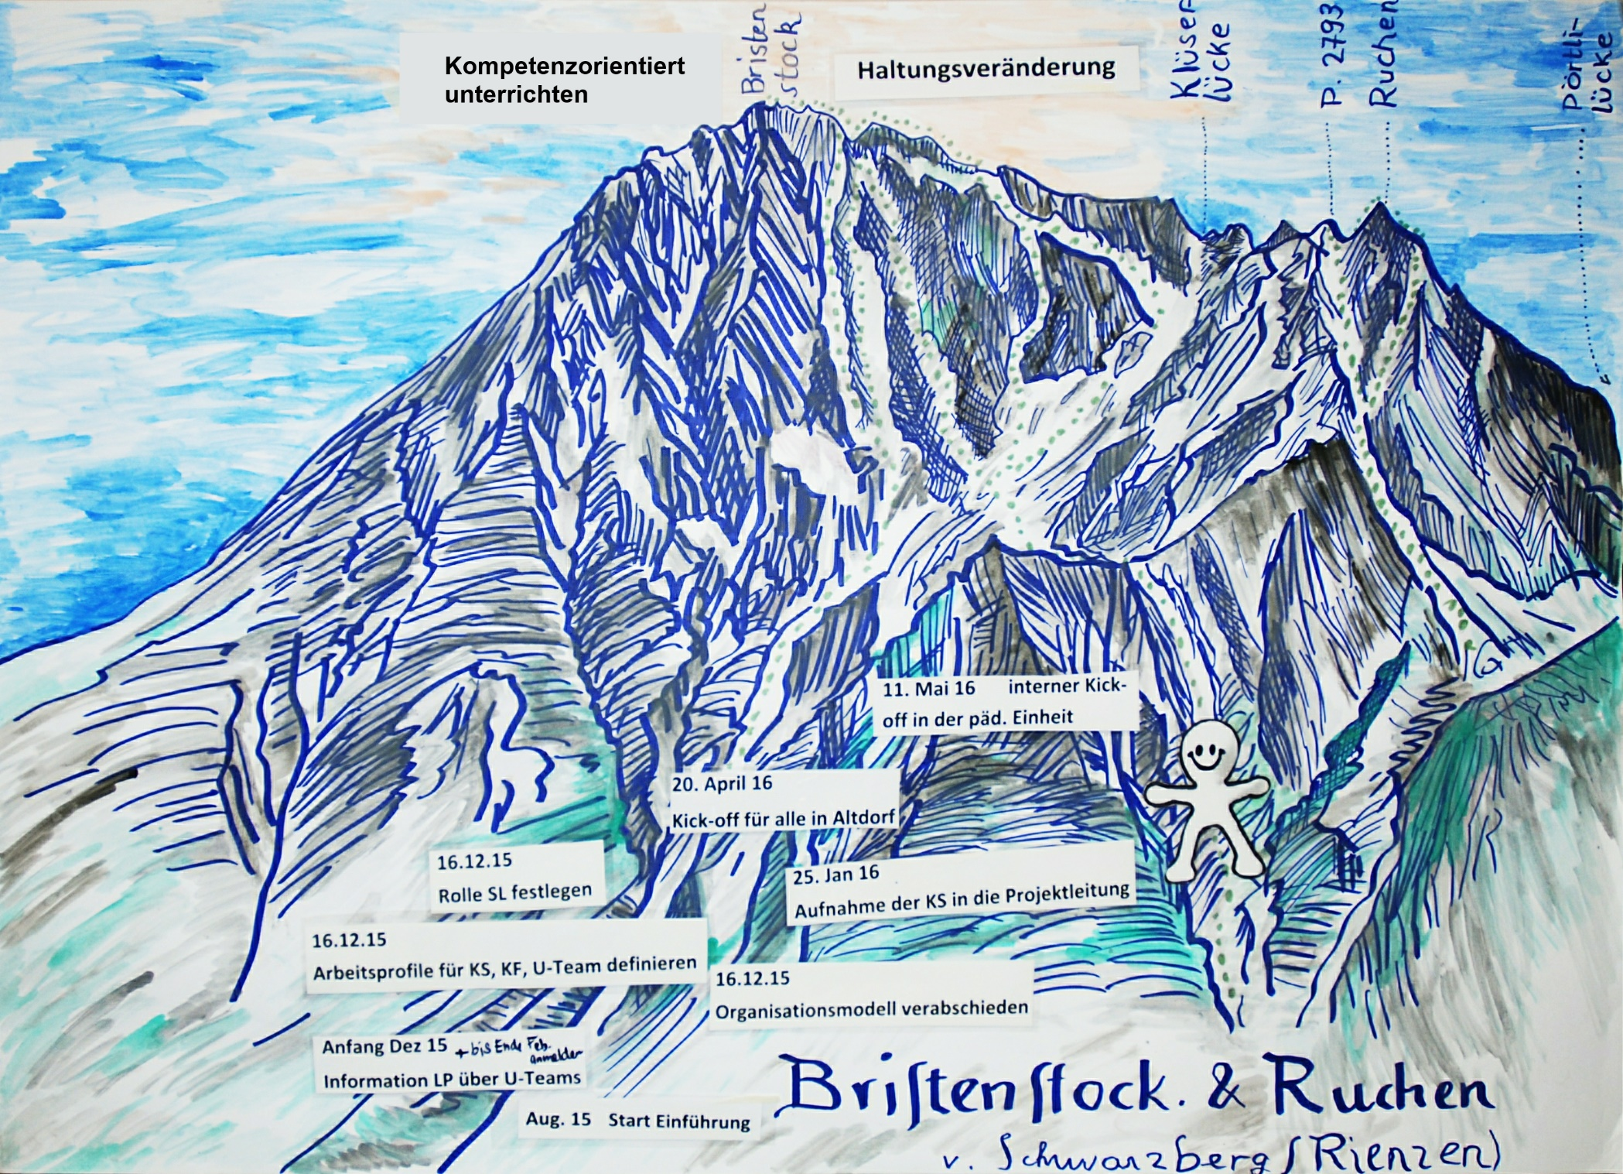

Slide 21
Prozess-Organisationsmodell
Prozess-Steuerung,Leitung
SL
KUSO
SL
Silenen
SL
Ander-matt
Zyklus-Team 1
KS
Sepp
KS
Uwe
Zyklus-Team 3
KS
Pirmin
Mathi
Deutsch
KG
1. Kl
WAH, Gestalten
Fremdsprachen
KG
3. Kl
6. Kl
2. Kl
Zyklus-Team 2
Fremdsprachen
Legende:
Leader U-Team
4. Kl
5. Kl
Lehrperson U-Team
U-Teams

Slide 22
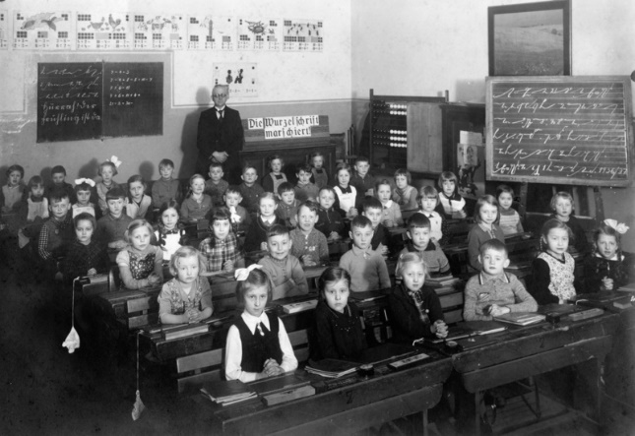
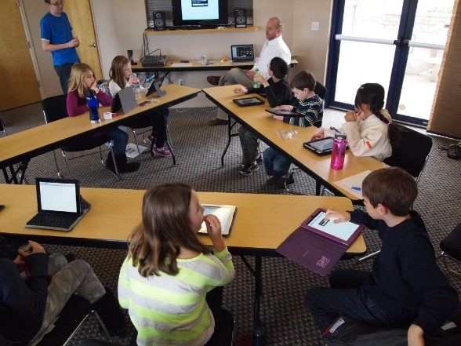
What else?
Unterrichtsentwicklung ist der Kern der Umsetzung des LP 21.

Slide 23
Erfahrungsbericht einer Lehrperson

Slide 24
Inhalt
Begrüssung durch Landammann Beat Jörg, BKD
Stand der Arbeiten / Rück- und Ausblick
Erfahrungsbericht aus Sicht der Schulen
Fragen
Kurzfilm Lehrplan 21
Abschluss
Apéro
Notes:
Besten Dank an Guido Baumann und Sepp Wipfli für Ihre Erläuterungen, die aufgezeigt haben, wie die LP21-Einführung an den Schulen konkret ablaufen kann.
Leider haben wir nun nur wenig Zeit für Fragen. Sie dürfen jedoch nachher am Apéro und auch im Anschluss an die heutige Veranstaltung jederzeit das AfV kontaktieren, um detaillierter Auskunft zu erhalten. Gibt es zu den gezeigten Folien und den Ausführungen Fragen?

Slide 25
Inhalt
Begrüssung durch Landammann Beat Jörg, BKD
Stand der Arbeiten / Rück- und Ausblick
Erfahrungsbericht aus Sicht der Schulen
Fragen
Kurzfilm Lehrplan 21
Abschluss
Apéro
Notes:
Für das Thema «Kurzfilm Lehrplan 21» übergebe ich das Wort an Beat Spitzer, Vorsteher des Amts für Volksschulen.

Slide 26
Verfügbarkeit
Film
Zugänglich ab Freitag, 17. März 2017 unter folgendem Link:
https://youtu.be/2ItHQH8XFCU
oder
Unter www.ur.ch > Verwaltung > Dienste A-Z > Projekt
Lehrplan 21 > Links
PowerPoint-Präsentationen
PowerPoint-Präsentation Infoabend und PowerPoint-Präsentation für Elternabende (zuhanden Lehrpersonen): www.ur.ch > Verwaltung > Dienste A-Z > Projekt Lehrplan 21 > Publikationen

Slide 27
Inhalt
Begrüssung durch Landammann Beat Jörg, BKD
Stand der Arbeiten / Rück- und Ausblick
Erfahrungsbericht aus Sicht der Schulen
Fragen
Kurzfilm Lehrplan 21
Abschluss
Apéro
Notes:
RR Beat Jörg, Landamman (max. 3-5min):
- Wir sind auf gutem Weg und sind bereit für den LP21 ab Sommer 2017. (Das soll die Hauptbotschaft sein: Der Kanton Uri ist bereit!)
- Zum Apéro einladen und abschliessen

Slide 28
Inhalt
Begrüssung durch Landammann Beat Jörg, BKD
Stand der Arbeiten / Rück- und Ausblick
Erfahrungsbericht aus Sicht der Schulen
Fragen
Kurzfilm Lehrplan 21
Abschluss
Apéro

